Slide 1
Load balancer
22.01.07 by jay

Slide 2
NginX 설정

Slide 3


NginX 구성도
Spring was 가
Load balancer 를 통해
요청을 받는다.
클라이언트
엔진엑스 경량 웹서버가 proxy server 역할을 한다.
(Load Balancer)
Web App Server /
Netty 미들웨어1
Port: 8089
MS SQL DB에 접속하고 데이터를 넣는다.
전달
DB
NginX Server
Port: 81
요청
Web App Server /
Netty 미들웨어2
Port: 8090
DB
전달

Slide 4
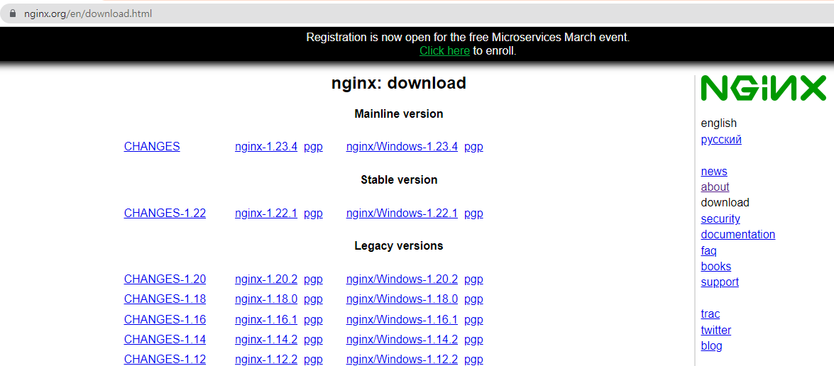
NginX 다운로드
http://nginx.org/en/download.html
엔진엑스 안정버전 다운로드

Slide 5
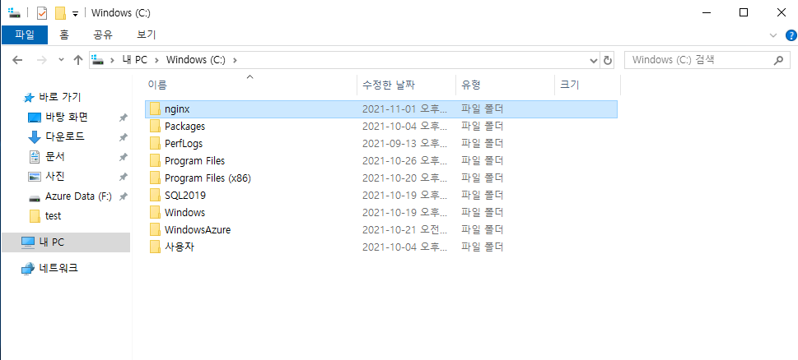
NginX 세팅
SSD 디스크 경로에 폴더 생성 후 압축풀기

Slide 6
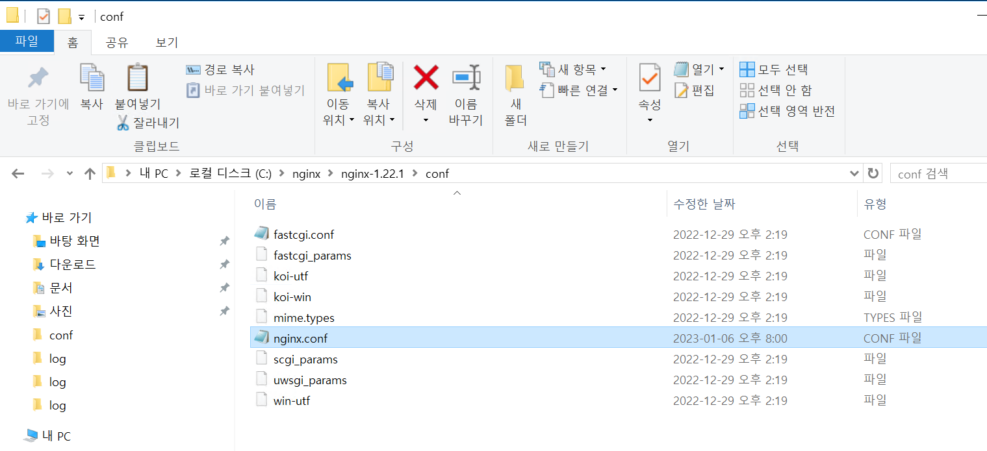
NginX 세팅
해당 경로로 가서 nginx.conf 파일을 수정한다.

Slide 7
NginX nginx.conf 파일 전문
1
#user nobody;
worker_processes 1;
#error_log logs/error.log;
#error_log logs/error.log notice;
#error_log logs/error.log info;
#pid logs/nginx.pid;
events {
worker_connections 1024;
}
stream {
upstream netty_was {
server 127.0.0.1:8089;
server 127.0.0.1:8090;
}
server {
listen 81;
proxy_pass netty_was;
}
}
2
#http {
# include mime.types;
# default_type application/octet-stream;
#log_format main '$remote_addr - $remote_user [$time_local] "$request" '
# '$status $body_bytes_sent "$http_referer" '
# '"$http_user_agent" "$http_x_forwarded_for"';
#access_log logs/access.log main;
# sendfile on;
#tcp_nopush on;
#keepalive_timeout 0;
# keepalive_timeout 65;
#gzip on;
# upstream netty_was {
# server 127.0.0.1:8089;
# server 127.0.0.1:8090;
# }
# server {
# listen 80;
# server_name localhost;
#charset koi8-r;
#access_log logs/host.access.log main;
# location / {
#proxy_set_header X-Real-IP $remote_addr;
#proxy_set_header X-Forwarded-For $proxy_add_x_forwarded_for;
# proxy_set_header Host $http_host;
# proxy_pass http://netty_was;
# }
#error_page 404 /404.html;
3
# redirect server error pages to the static page /50x.html
#
# error_page 500 502 503 504 /50x.html;
# location = /50x.html {
# root html;
# }
# proxy the PHP scripts to Apache listening on 127.0.0.1:80
#
#location ~ \.php$ {
# proxy_pass http://127.0.0.1;
#}
# pass the PHP scripts to FastCGI server listening on 127.0.0.1:9000
#
#location ~ \.php$ {
# root html;
# fastcgi_pass 127.0.0.1:9000;
# fastcgi_index index.php;
# fastcgi_param SCRIPT_FILENAME /scripts$fastcgi_script_name;
# include fastcgi_params;
#}
# deny access to .htaccess files, if Apache's document root
# concurs with nginx's one
#
#location ~ /\.ht {
# deny all;
#}
# }
TCP 통신을 위한 설정은
http {…} 영역이 아니라
stream {…} 영역에서 세팅한다.

Slide 8
NginX nginx.conf 파일 전문
4
# another virtual host using mix of IP-, name-, and port-based configuration
#
#server {
# listen 8000;
# listen somename:8080;
# server_name somename alias another.alias;
# location / {
# root html;
# index index.html index.htm;
# }
#}
# HTTPS server
#
#server {
# listen 443 ssl;
# server_name localhost;
# ssl_certificate cert.pem;
# ssl_certificate_key cert.key;
# ssl_session_cache shared:SSL:1m;
# ssl_session_timeout 5m;
# ssl_ciphers HIGH:!aNULL:!MD5;
# ssl_prefer_server_ciphers on;
# location / {
# root html;
# index index.html index.htm;
# }
#}
#}

Slide 9
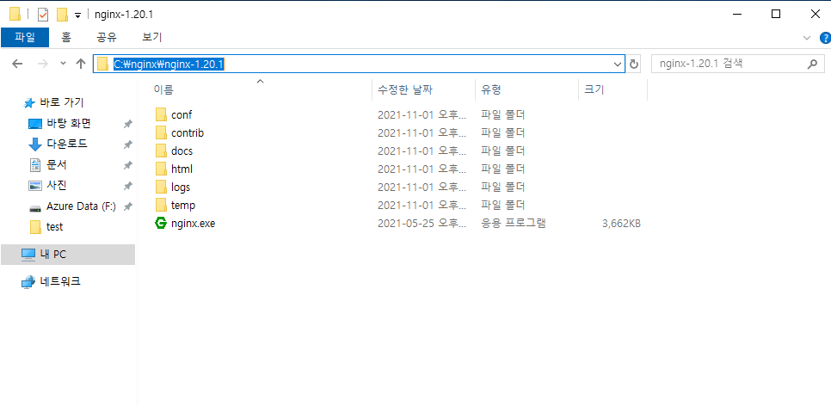
NginX 세팅
압축을 풀고 nginx.exe 더블클릭으로 실행한 후 프로세스에서 정상적인 실행을 확인한다.

Slide 10
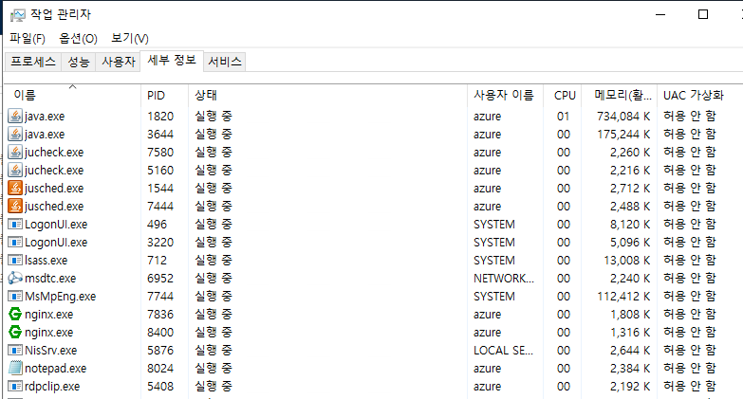
NginX 세팅
실행 확인
&
세팅 완료!

Slide 11
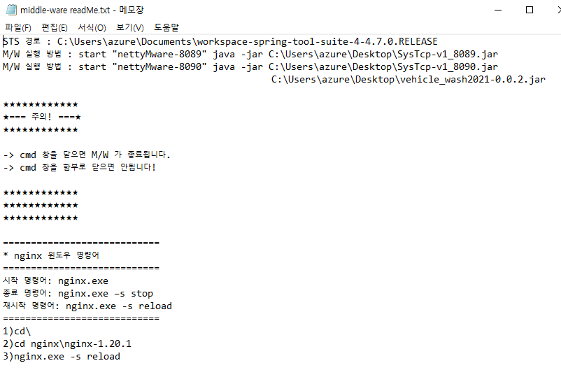
NginX 세팅
* 엔진엑스를 세팅한 후
미들웨어 포트를 각각 다르게 설정한 후
항상 2개의 미들웨어를 실행하면
무중단 배포 및 서비스를 할 수 있다.

Slide 12
cloud – setting
미들웨어 세팅 및 이중화 완료

Slide 13
Thank You! ^_^

